Slide 1
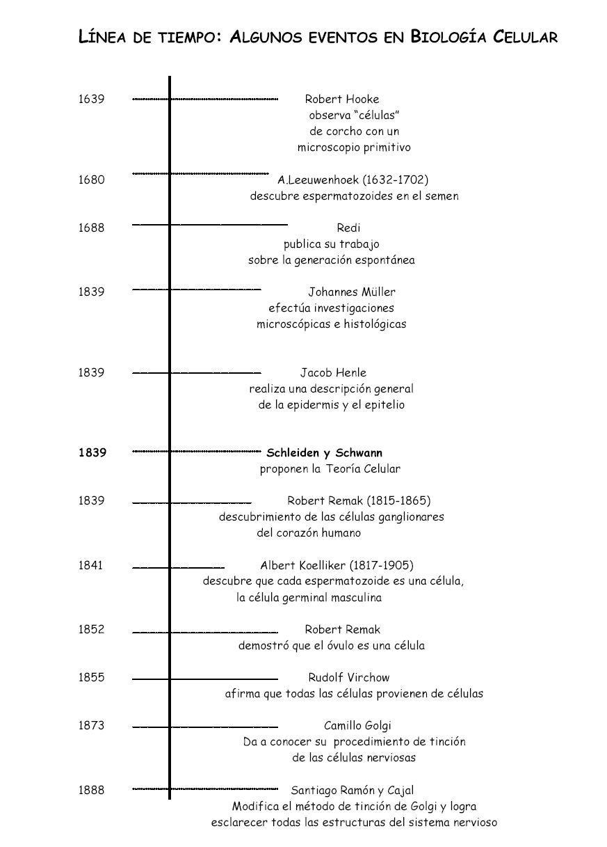

Slide 2
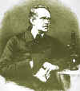
TEORÍA CELULAR
1665. Blgo. Robert Hooke acuña la terminología de célula.
Después de 175 años el botánico Matthias Jakob Scheleiden y el zoólogo alemán Theodor Schwann reconocieron las similitudes fundamentales entre los dos tipos de células.
En 1839 proponen que todo ser vivo estaba constituido por células.

Slide 3
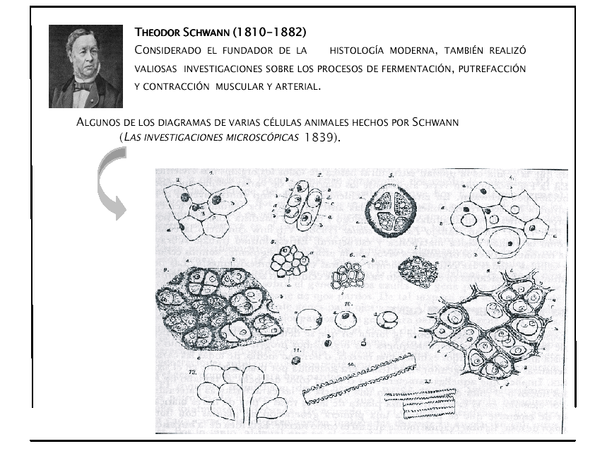
La teoría celular de Schwann exponía dos cosas:
1) El reconocimiento de que el organismo compuesto se desarrolla de células;
2) Una nueva filosofía genética y mecánica.

Slide 4
Tanto Shleiden como Schwann afirmaban que los organismos eran agregados y llegaron a la conclusión de que:
La célula es la unidad estructural básica de todos los organismos. Es la unidad fundamental de los seres vivos. Todo organismo vivo está constituido por una o por multitud de células.
Este es el enunciado básico de la teoría celular.
Actualmente la T. Celular puede resumirse en cuatro posiciones:
En principio, todos los organismos están compuestos de células .
En las células tienen lugar las reacciones metabólicas de organismo.
Las células provienen tan solo de otras células preexistentes.
Las células contienen el material hereditario

Slide 5
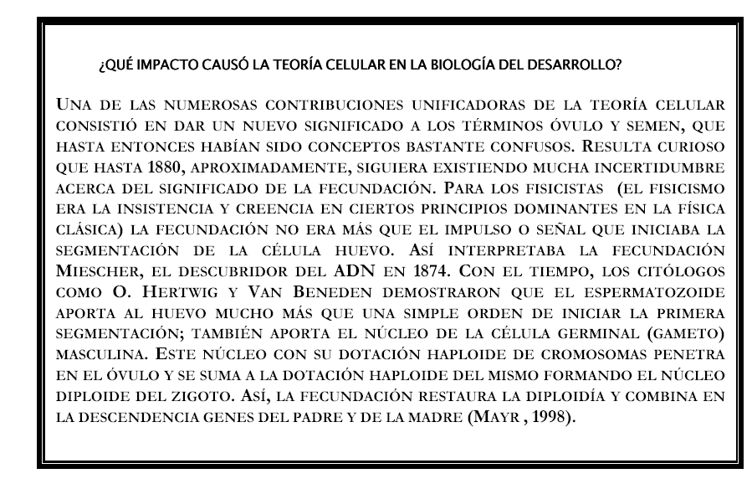

Slide 6
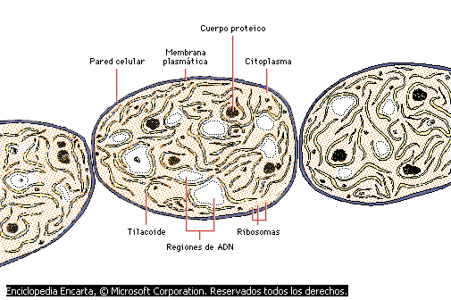
TIPOS DE CÉLULAS.
Existen dos tipos de células:
C. Procarióticas.
C. Eucarióticas.
La diferencia entre éstos dos tipos de células se dan en relación al tamaño y su organización interna.

Slide 7
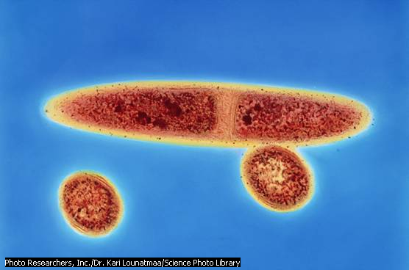
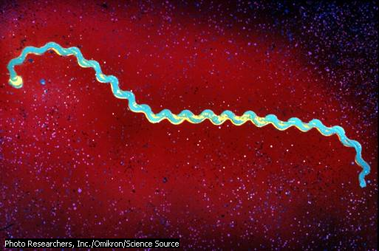
CÉLULAS PROCARIÓTICAS. (Antes del nùcleo)
Comprenden bacterias y cianobacterias.
Células pequeñas, entre 1 a 10 um de diámetro.
Estructura sencilla.
Carecen de retículo endoplasmático, cloroplastos, mitocondrias.
El material genético está concentrado en una región, pero no hay una membrana que separe ésta región del resto de la célula.
Se consideran las primeras formas de vida sobre la Tierra, existen evidencias que indican que ya existían hace unos 3.500.000.000 años

Slide 8
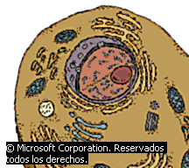
CÉLULAS EUCARIÓTICAS. (Núcleo verdadero)
Pertenecen todos los demás seres vivos (incluidos protozoos)
Células entre 10 a 100 um de diámetro.
Poseen el material genético envuelto por una membrana que forma un órgano esférico llamado Núcleo Estructura sencilla.
Posee organelos citoplasmáticos.
El registro arqueológico muestra su presencia en rocas de aproximadamente 1.200 a 1500 millones de años de antigüedad

Slide 9
DOMINIOS DE LOS SERES VIVOS.
Existen 3 dominios bien definidos y a partir de éstos surgen los Reinos, éstos dominios son:
DOMINIO ARCHAEA. (Bacterias extremófilas)
DOMINIO BACTERIA. (Reino Monera)
DOMINIO EUCARIA. (Reino Protista)
(Reino Hongos)
(Reino Vegetales)
(Reino Animales)

